Slide 1

Elias Canetti und Wien

Slide 2
UCNJO
I Polonistik st. 2. S
Projekt: Reiseziele aus der Welt der Literatur, der Kunst, der Musik.
Thema: Elias Canetti und Wien
Gruppe von Mag. M. Żukowska-Światłowska
Bearbeitet von: Beata Pocica

Slide 3
Inhaltsverzeichnis
Einführung……………………………………...4
Inhalt…………………………………………...5
Daten und Fakten……………………………...6
Wiener Sehenswürdigkeiten…………………21
Interessante Einzelheiten……………………..24
Persönliche Erfahrungen………………….…..27
Zusammenfassung………………………….....28
Fachwortschatz……………….……………....29
Literatur……………………………………....33

Slide 4
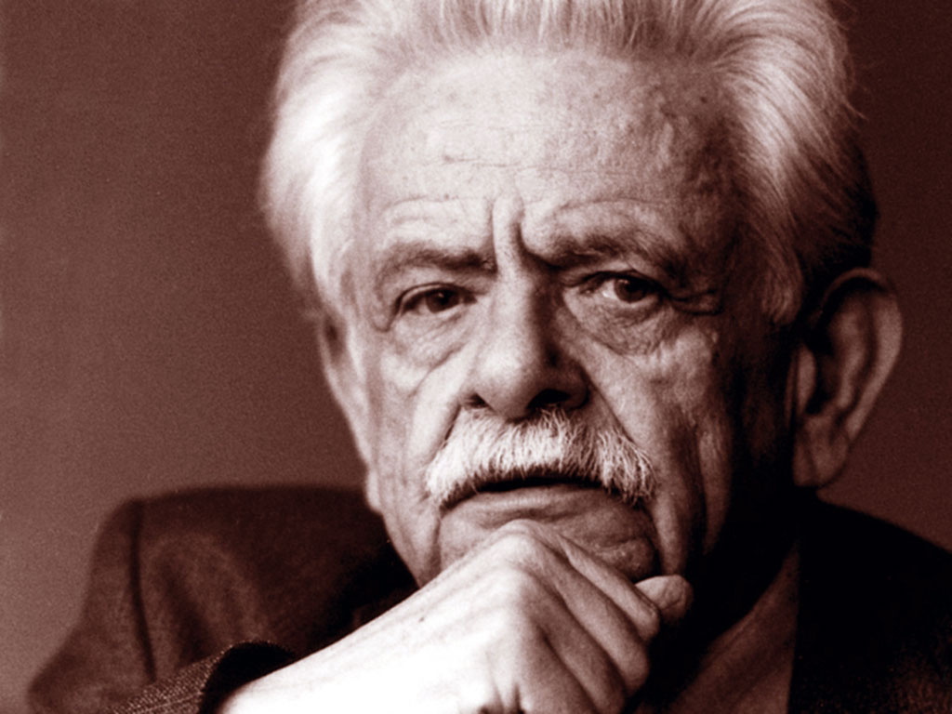
Einführung
Elias Canetti

Slide 5
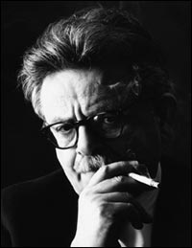
Inhalt
Elias Canetti – deutschsprachiger Schriftsteller, Dichter, Dramatiker, Übersetzer, Essayist und Soziologe.
.
Wichtige Werke: Roman Die Blendung, Essay Masse und Macht sowie autobiografische Trilogie: Die gerettete Zunge, Die Fackel im Ohr, Das Augenspiel.

Slide 6
Daten und Fakten
1905 in Rustschuk in Bulgarien
geboren als Sohn spanisch-jüdischer Eltern.
1911 zog die Familie nach Manchester, seit dieser Zeit sprach er zu Hause nicht mehr Spagnolo und Bulgarisch, sondern Englisch.
1913 mit der Mutter Übersiedlung nach Wien, 1916 nach Zürich, 1921 nach Frankfurt a. M.

Slide 7
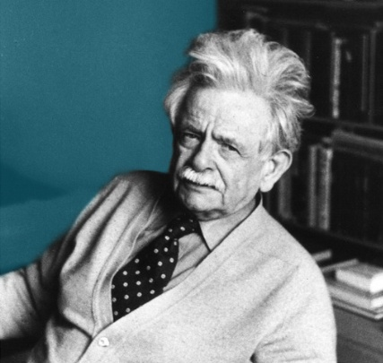
In den Jahren1924-1929 studierte Canetti Chemie an der Universität Wien.
1981 hat er den Nobelpreis für Literatur bekommen.
Er ist 1994 in Zürich gestorben.

Slide 8

Die gerettete Zunge
1977 erschien seine Autobiographie Die gerettete Zunge
Canetti erinnert sich in seiner Autobiographie daran, wie er Deutsch gelernt hat.
Er ärgerte sich darüber, dass seine Mutter ihm kein Buch gab.
Ein Buch hätte ihm möglicherweise beim Lernen helfen können.

Slide 9
Trotzdem wagte er nicht, gegen diese Methode zu protestieren.
Notgedrungen gewöhnte er sich schnell daran.
Er bemühte sich sehr darum, sich auf den Unterricht einzustellen.
Er arbeitete intensiv an den Sätzen und seiner Aussprache.
Das Ganze lief darauf hinaus, dass er sich total auf die gesprochenen Sätze konzentrieren musste.
Er schämte sich seiner Fehler und sehnte sich nach Anerkennung.

Slide 10
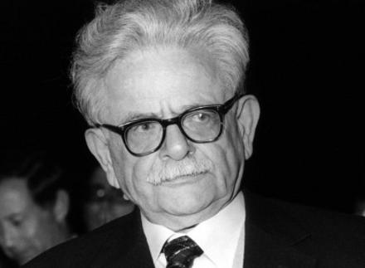
Auf den Hohn seiner Mutter, vor dem er sich fürchtete, reagierte er mit Angst.
Canetti wundert sich selbst über den Erfolg, den die Methode seiner Mutter gehabt hat.
Seine Erfahrungen führten erstaunlicherweise nicht zu einer Abneigung gegen das Deutsche.

Slide 11
Frau Canettis Methode
Canettis Mutter entschied sich für eine eigenwillige Methode.
Sie bestand darin, ihrem Sohn einzelne Sätze beizubringen.
Dabei basierte ihr Unterricht ausschließlich auf einer englisch-deutschen Grammatik.
Sie hängt davon ab, dass man über das Gedächtnis allein besser lernt, als mit Hilfe eines Buches.

Slide 12
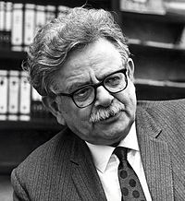
Der tägliche Unterricht begann damit, dass sie das Lernpensum vom Vortag abfragte.
Damit ging der Lernerfolg in erster Line davon aus, wie intensiv der Junge sein Gädachtnis trainierte.
Sie achtete außerdem ganz besonders auf die Aussprache.

Slide 13
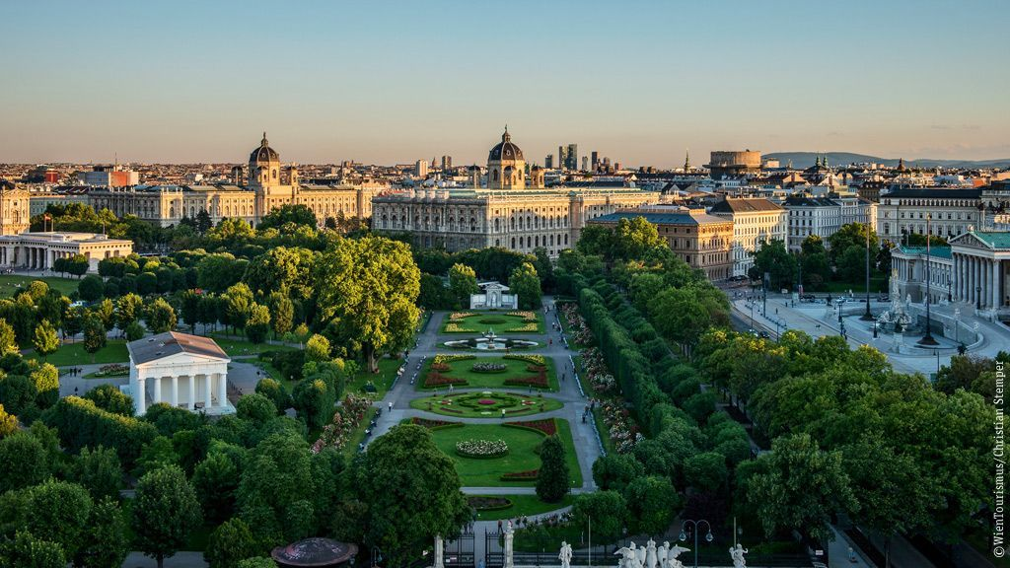
Wien – die Hauptstadt Österreichs und gleichzeitig seine größte Stadt. Hier wohnte Elias Canetii in den Jahren1913-1916 und zwischen 1924-1938.

Slide 14
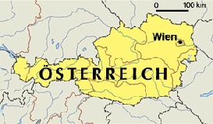
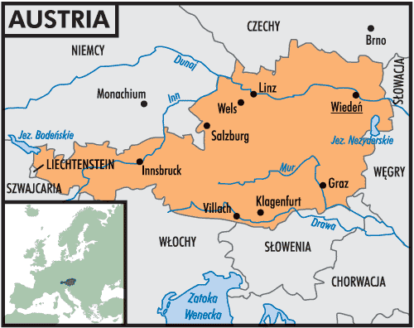
Wien liegt im Nordosten in Österreich, an der Donau.

Slide 15
In Wien ist es typisch, dass dort zu viel Tradition zusammengetragen wurde.
In der Wiener Innenstadt werden keine neuen Häuser gebaut.
Alles ist auf Bewahrung, alles ist auf Tradition ausgerichtet. Zum Beispiel es ist nicht möglich, in historischen Gärten den Rasen zu betreten.
Die Lage von Wien ist natürlich hervorragend. Die Stadt liegt an der Bruchstelle zwischen den Bergen und der ungarischen Tiefebene.

Slide 16
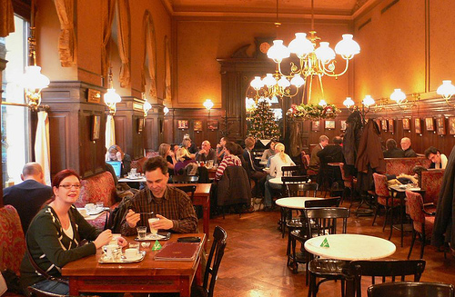
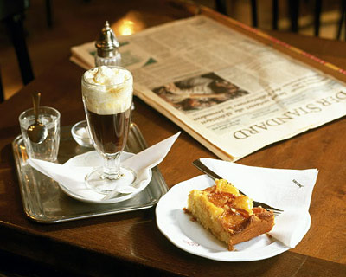
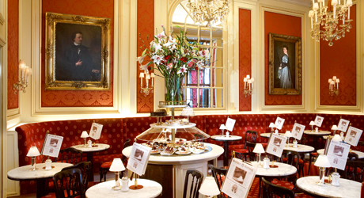
Das Wiener Kaffeehaus!

Slide 17
Wie ist Kaffee in Wien überhaupt eingetroffen?
Der Legende nach fanden die Wiener während der Türkenbelagerung im Jahre 1683 Säcke mit seltsamen Bohnen. Sie hielten die Bohnen zunächst für Kamelfutter und wollten sie verbrennen – auf diese Weise wurde der Kaffee angeblich entdeckt.
Eines der ersten Wiener Kaffeehäuser wurde von einem Armenier gegen 1685 gegründet.

Slide 18
Die Gäste der ersten Kaffeehäuser waren ausschließlich Männer. Die Damen durften das Kaffeehaus nur in männlicher Begleitung betreten.
Die einzige Frau bis 1840 war die Sitzkassiererin , die die Verteilung des Zuckers überwachte und die Abrechnung vornahm.
Im 19. Jahrhundert ging der Ruf des Wiener Kaffeehauses durch die ganze Welt.
Die Zahl der Kaffeehäuser stieg schnell an. Um 1900 gab es in Wien etwa 600 Kaffeehäuser.

Slide 19
Kaffeehäuser – eine typische Wiener Institution: Treffpunkt und Kommunikationszentrum
Zeitungen und Spiele, vor allem Billard, gehören zur Grundausstattung jedes guten Kaffeehauses.
Für jeden Wiener gehörte es sich damals, ein Stammcafé zu haben, wo er Freunde traf, plauderte, spielte, studierte, dichtete, beobachtete, Stunden verbrachte oder auch den ganzen Tag.
Das Kaffeehaus wurde zu einem Stück der Wiener Kultur, wo sich Literaten, Künstler, Gelehrte, Politiker und Journalisten trafen.

Slide 20
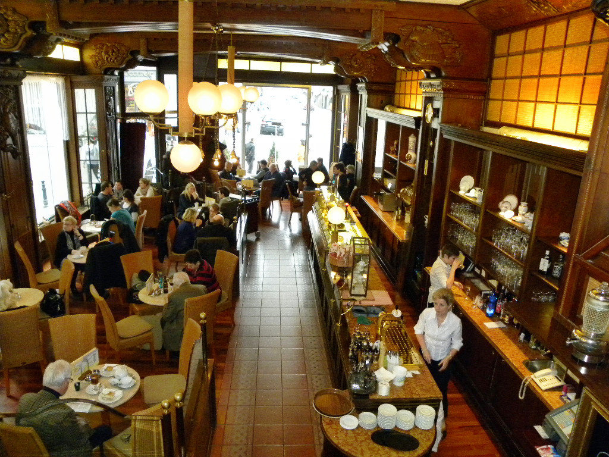
Wien ist durch seine Kaffeehäuser bekannt.

Slide 21
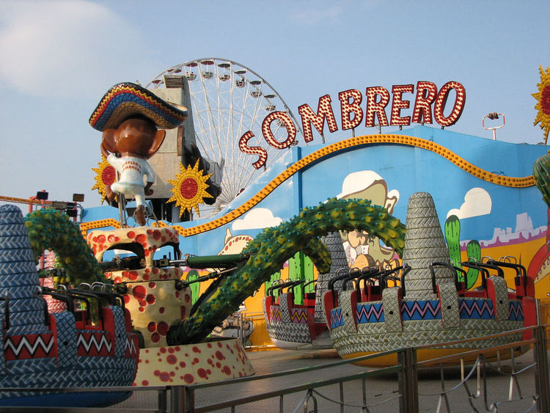
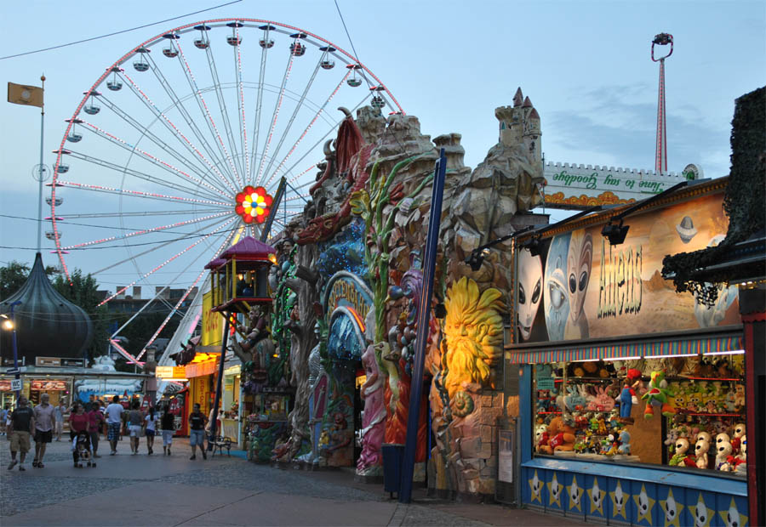
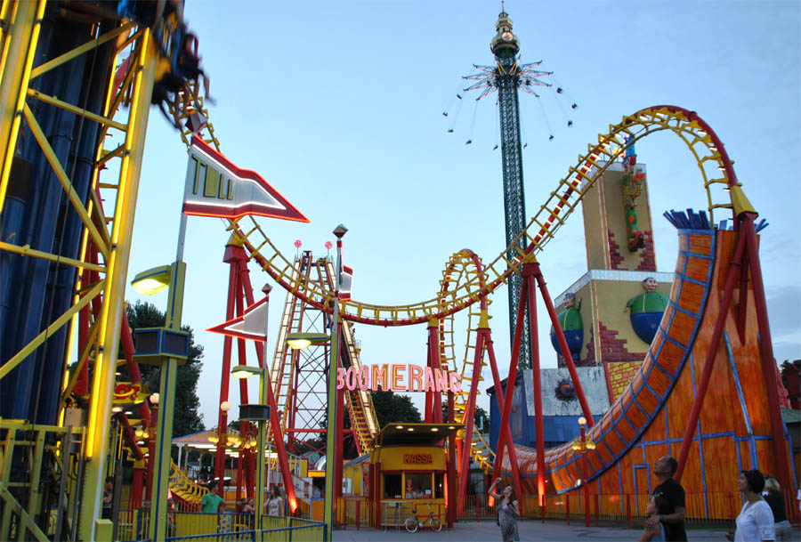
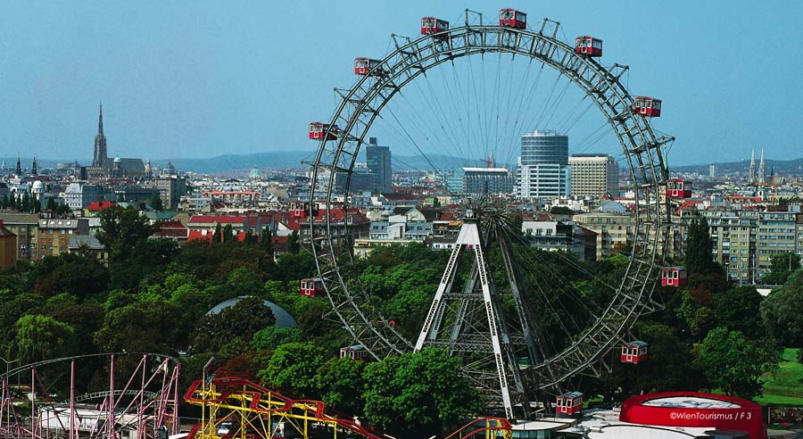
Wiener Sehenswürdigkeiten:
Der Wiener Prater

Slide 22
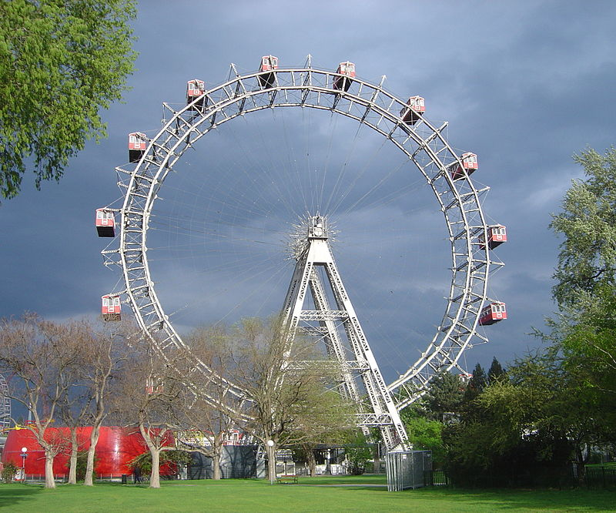
Der Wiener Prater ist eine Parkanlage in Wien.
Im Prater befindet sich der bekannte Vergnügungspark.
Die bekannteste Attraktion ist das 1897 erbaute Riesenrad.

Slide 23
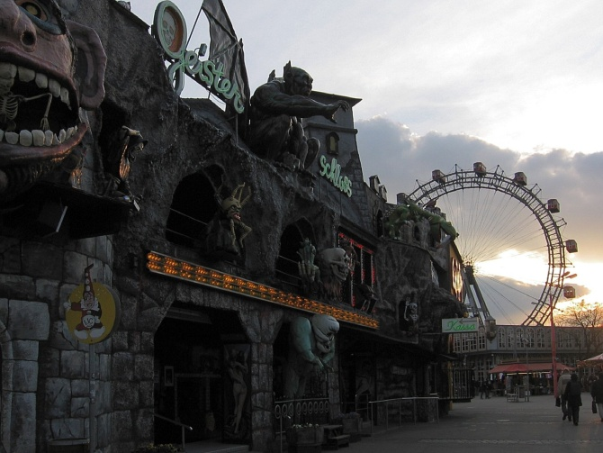
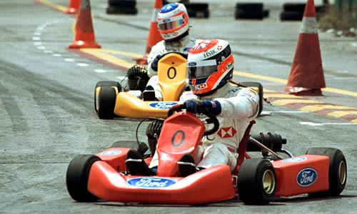
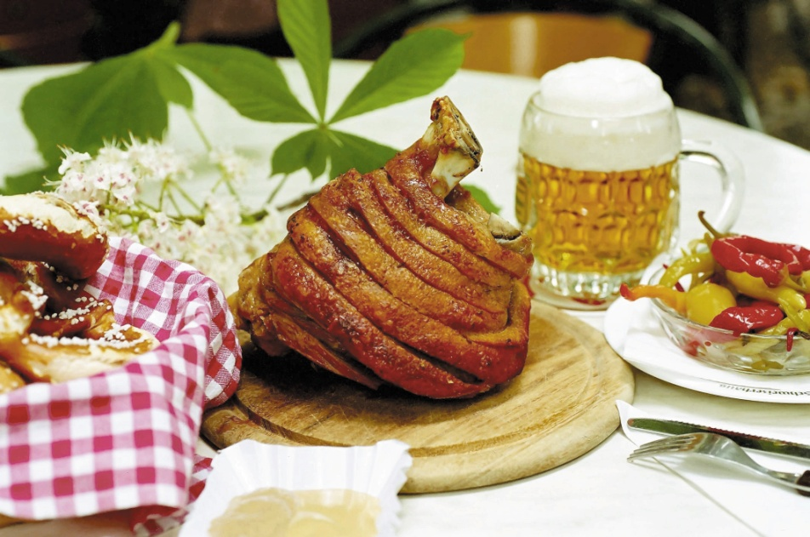
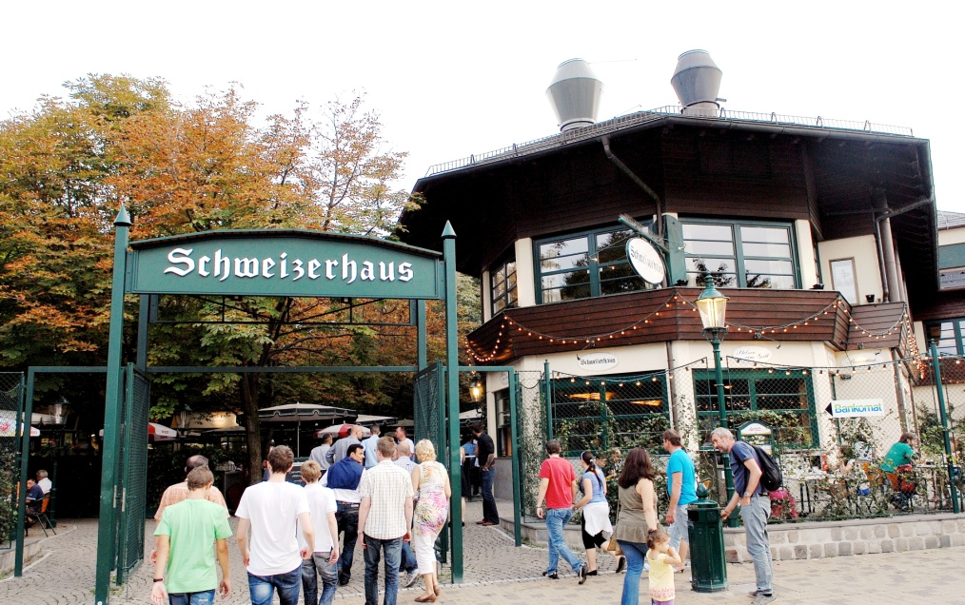
Überdies hat der Vergnügungspark viel anzubieten: Geisterbahnen, Autorennen, Karusselle und anderes. Kulinarischer Höhepunkt im Prater ist das Schweizerhaus.

Slide 24
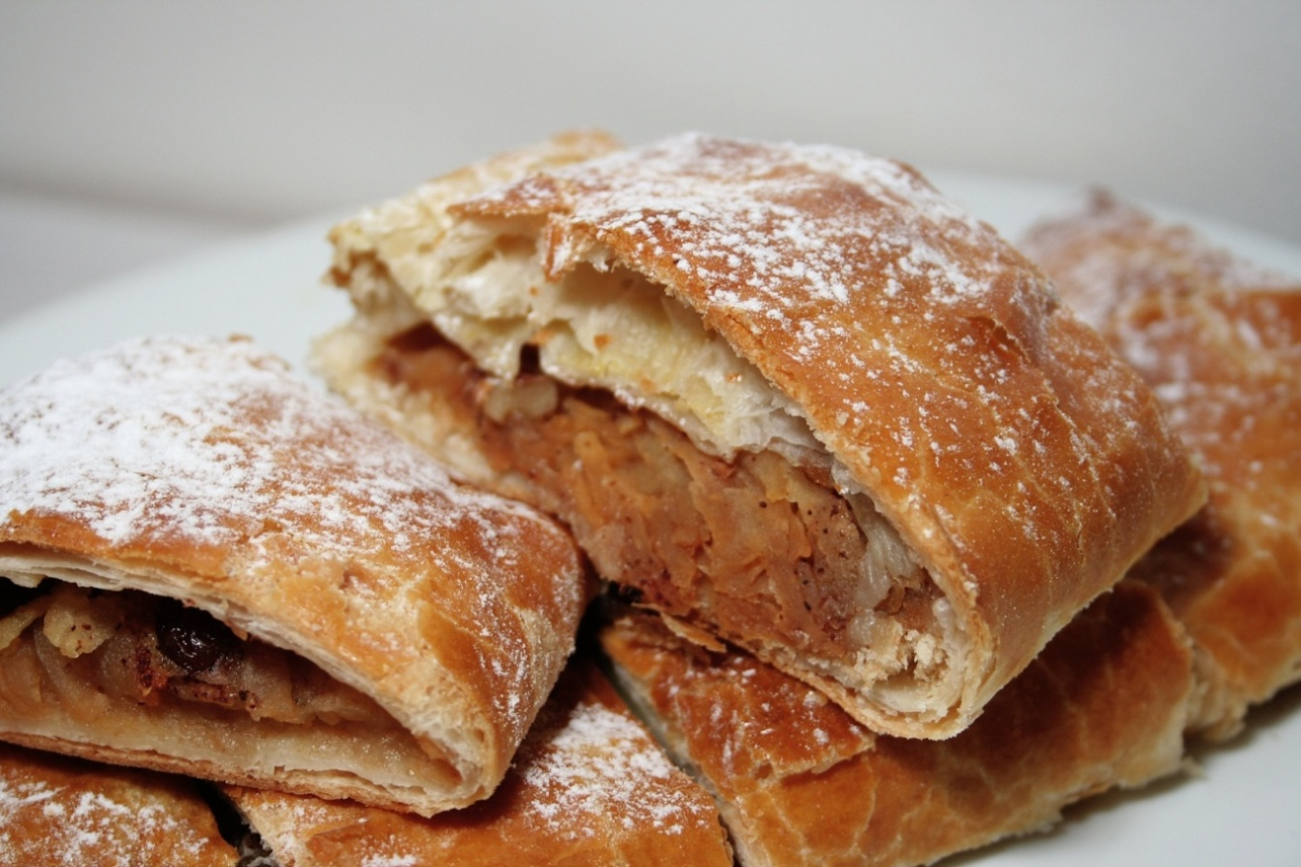
Interessante Einzelheiten:
Drei weltbekannte süße Spezialitäten aus Österreich
Die erste Spezialität ist Kuchen mit Kirschen, Quark, Äpfeln oder Mohn. Er heißt Strudel.

Slide 25
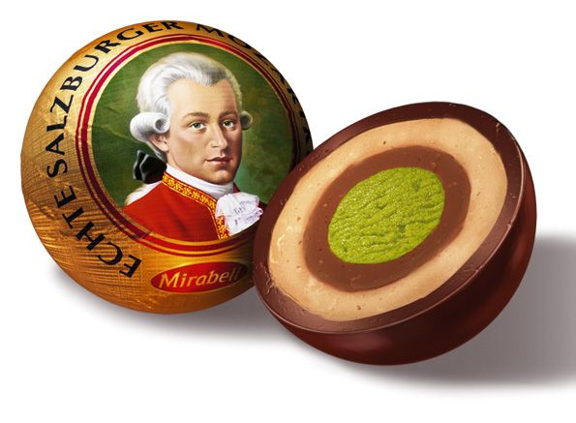

Die zweite ist eine Spezialität aus Schokolade, Marzipan und Nougat. Das sind die leckeren Salzburger Mozartkugeln.

Slide 26
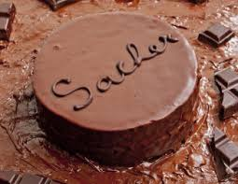
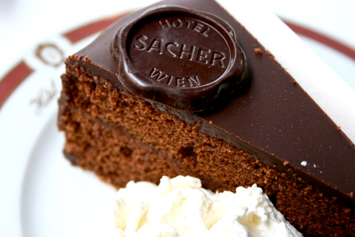
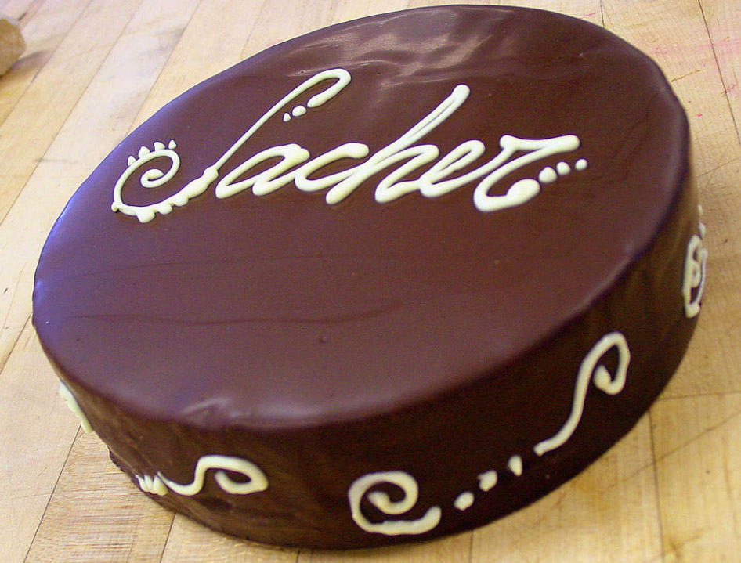
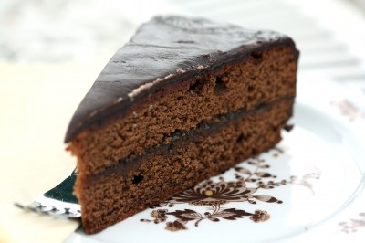
Die dritte kennt man auf der ganzen Welt. Man hat sie zuerst in einem Hotel in Wien gemacht. Es ist die Sachertorte.

Slide 27
Persönliche Erfahrungen
Früher habe ich das Schaffen Elias Canettis nicht gekannt. Jetzt glaube ich, dass er einer der interessantesten Schriftsteller ist. Überdies hat er eine spannende Vergangenheit. Meiner Meinung nach gehört Canetti zur Klassik der deutschsprachigen Literatur.
Bis jetzt war ich nicht in Wien, aber in der Zukunft möchte ich dorthin fahren. Ich träume von Wienbesichtigung und dass ich alles, worüber ich gelesen habe, mir anschaue. Alle diese Wiener Sehenwürdigkeiten sind bestimmt sehenswert.
Notes:
r

Slide 28
Zusammenfassung
Wien ist eine Stadt mit großer Tradition.
In Wien befinden sich ungewöhnliche Kulturdenkmäler und dort entwickelt sich seit langem der Tourismus. In Wien kann man viele glanzvolle Orte besichtigen, deshalb wird Wien häufig von Touristen besucht.
Mit Wien ist Elias Canetti ebenfalls verbunden. Der Schriftsteller ist sehr anerkannt und wichtig für die deutschsprachige Literatur.

Slide 29
Fachwortschatz
Nomen:
die Dichtung – dzieło poetyckie
die Aussprache – wymowa
die Sehenswürdigkeit – osobliwość, rzecz godna widzenia
der Vergnügungspark – park rozrywki
die Vergangenheit – przeszłość
der Hohn – szyderstwo

Slide 30
Verb:
schaffen (schuf, geschaffen) – tworzyć
erscheinen (Werk, Buch) – ukazywać się
[jemanden] etwas anbieten – coś [komuś] proponować
schriftstellern – zajmować się pisaniem
[sich] etwas anschauen – oglądać [sobie] coś
sich bemühen um etwas – starać się
überwachen - kontrolować

Slide 31
Adjektiv:
verbunden sein mit – powiązany
bemüht – gorliwy, pilny
seltsam – dziwny
eigenwillig – zawzięty, uparty

Slide 32
Wendung:
die Dichtung schaffen – tworzyć dzieło poetyckie
die gerettete Zunge – ocalony język
jemanden an etwas erinnern – przypominać komuś coś [o czymś]
sich [für jemanden/wegen etwas] schämen – wstydzić się [za kogoś/z powodu czegoś]
ausgerichtet sein auf – być nastawionym na
die Sehenswürdigkeiten einer Stadt besichtigen – oglądać zabytki miasta
zur Klassik gehören – należeć do klasyki

Slide 33
Literatur
Łuniewska K., Tworek U., Wąsik Z., Alles klar. Zakres rozszerzony. Podręcznik z ćwiczeniami, Warszawa 2008.
Perlmann-Balme M., Schwalb S., Em Hauptkurs. Deutsch als Fremdsprache für die Mittelstufe. Lehrerhandbuch, Max Hueber Verlag, Ismaning 1998.
Perlmann-Balme M., Schwalb S., Em Hauptkurs. Deutsch als Fremdsprache für die Mittelstufe. Arbeitsbuch, Max Hueber Verlag, Ismaning 1997.
http://pl.pons.com

Slide 34
Danke für das Zuhören!
☺

